Slide 1

Car Sharing model simulation
Simone Rizzo
CMCS 2021

Slide 2
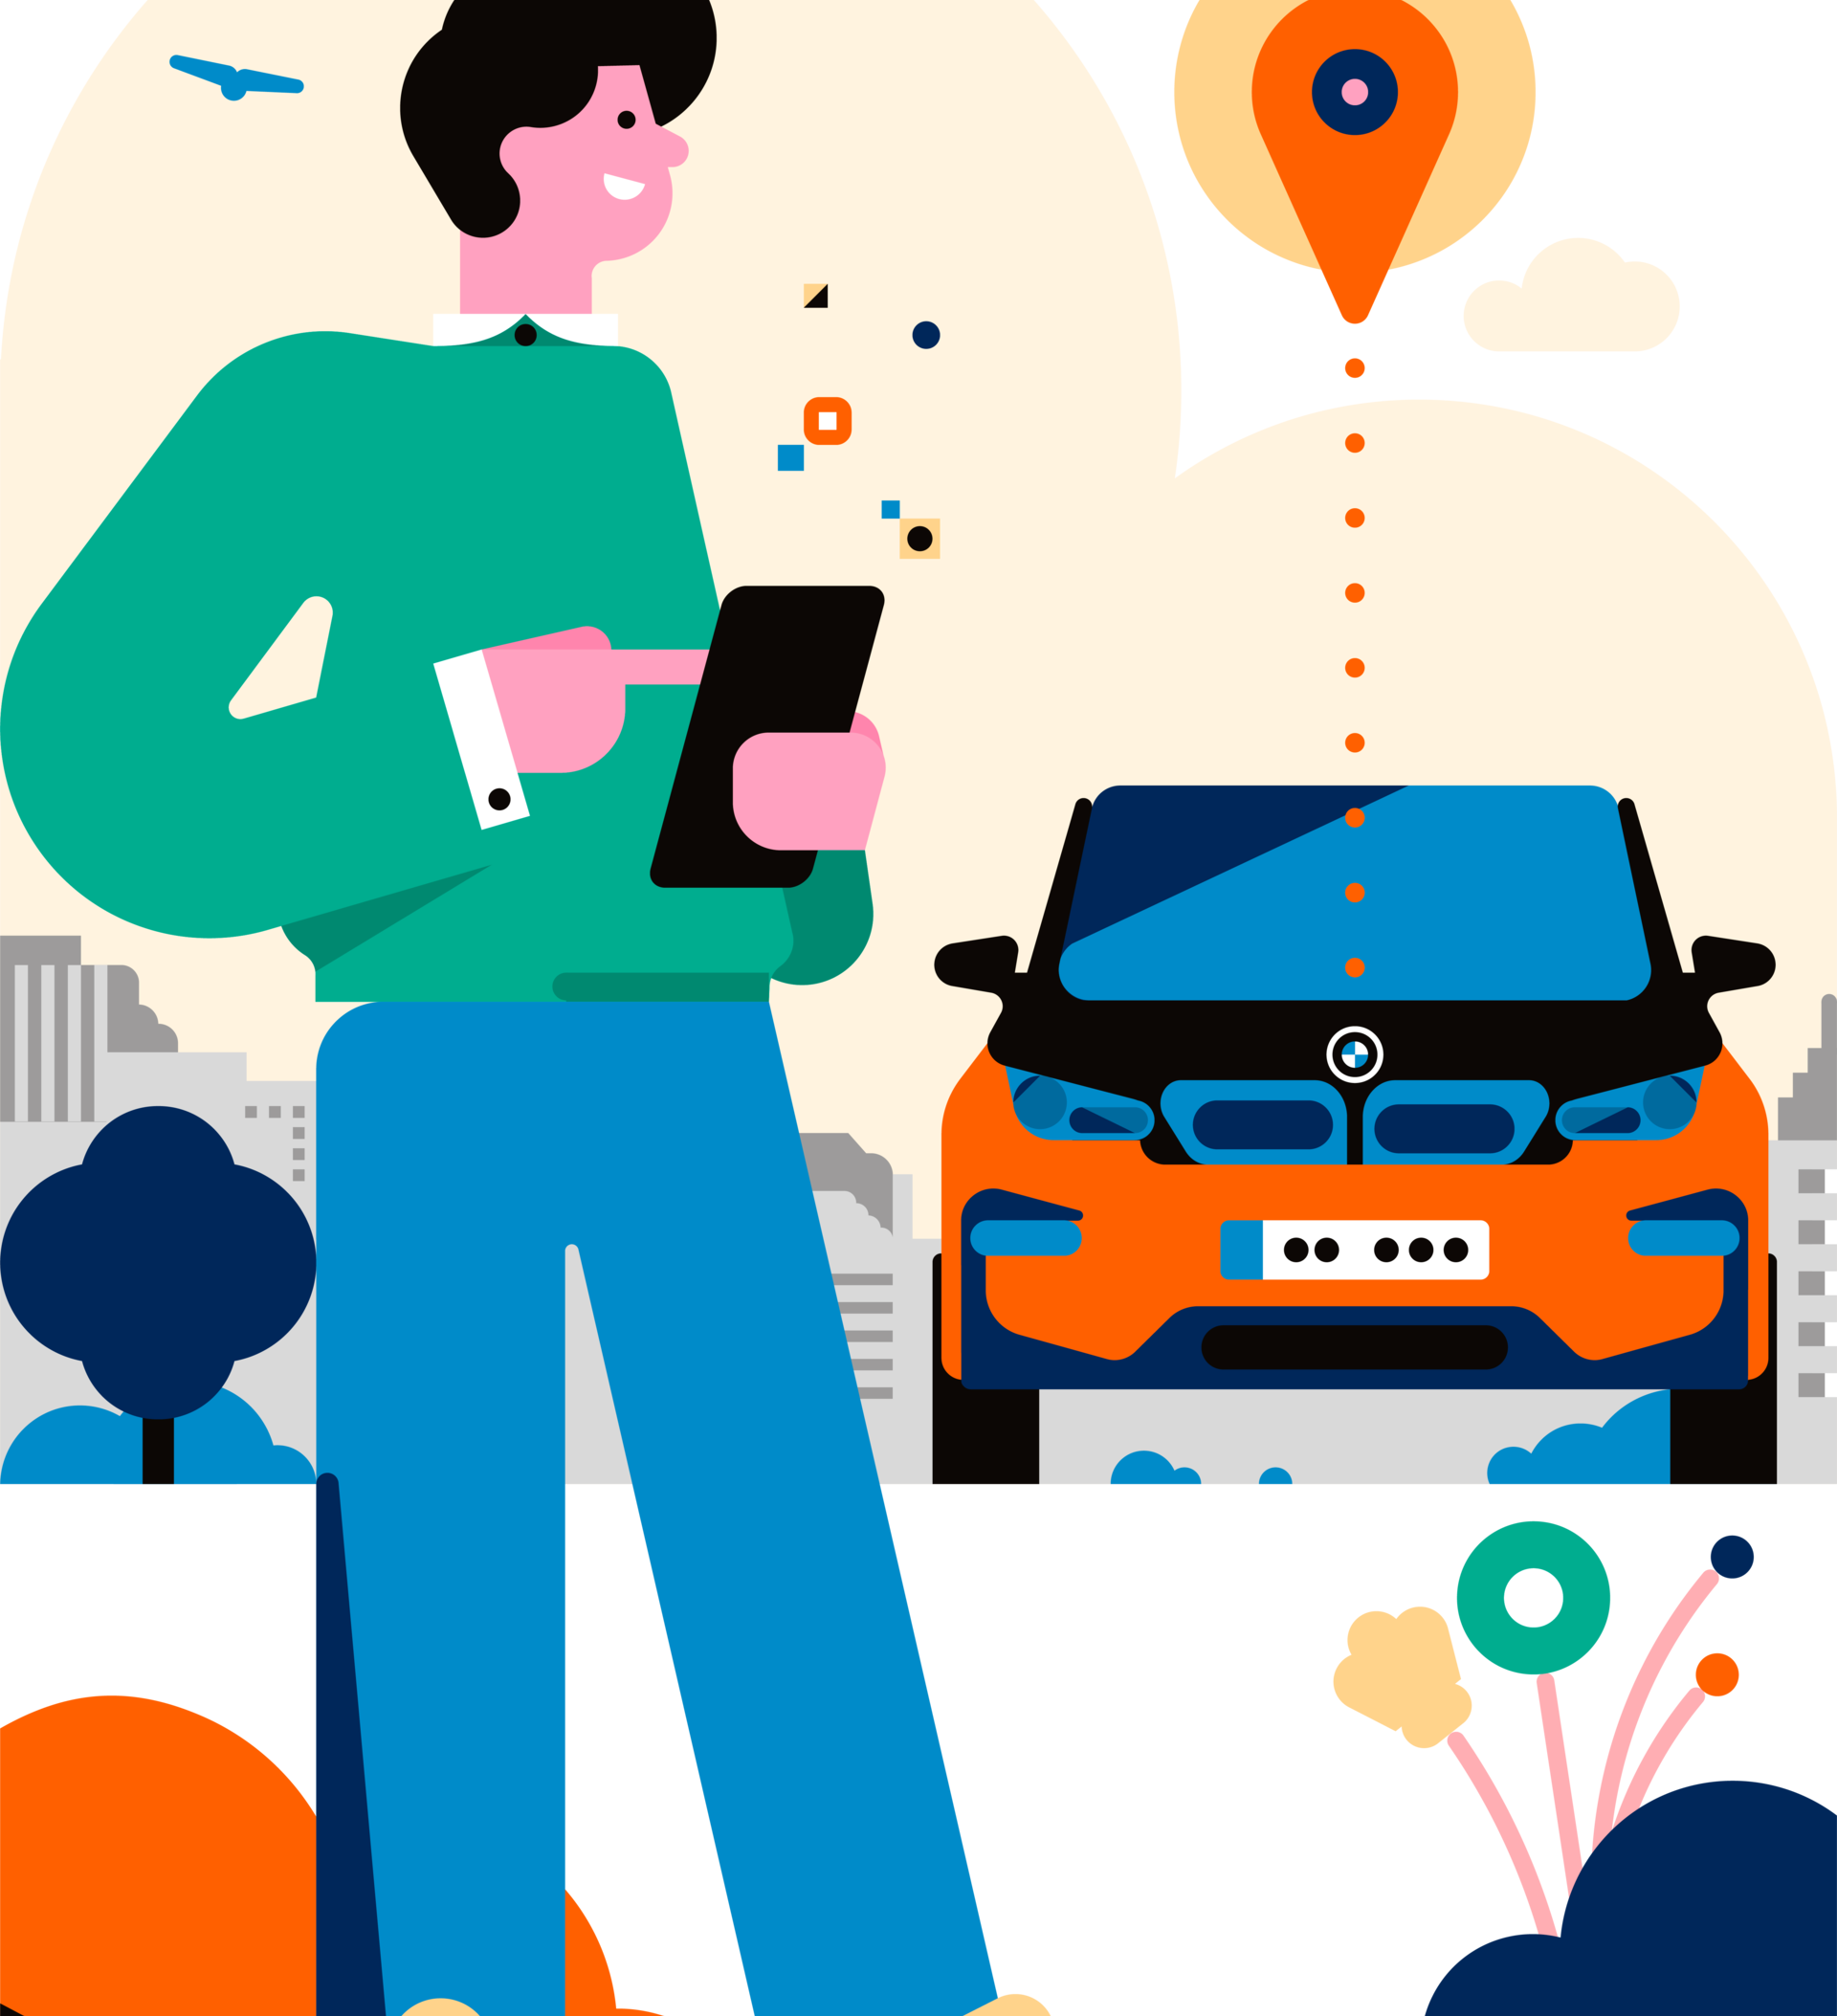

What is car sharing?
Car sharing is a car rental model in which people rent cars for short periods of time, often by the hour.

Slide 3

E’ un framework di simulazione di eventi-discreti basato su Python.
Processi
Eventi
Risorse
Servono per modellare componenti attivi essi nel loro tempo di durata creano eventi e si mettono in attesa per essere risvegliati.
Ogni evento si verifica in un particolare istante di tempo e segna un cambiamento di stato nel sistema.
esistono 3 principali tipi di risorse
Risorse: risorse che possono essere usate in numero limitato di processi alla volta.
Containers: permettono la produzione e consumo di una massa omogenea continua (acqua) discreta (mele)
Stores: permettono la produzione e consumo di oggetti.

Slide 4
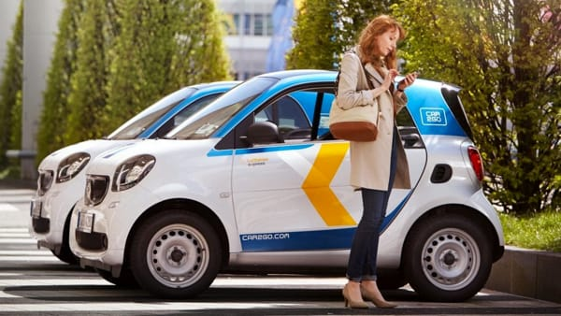
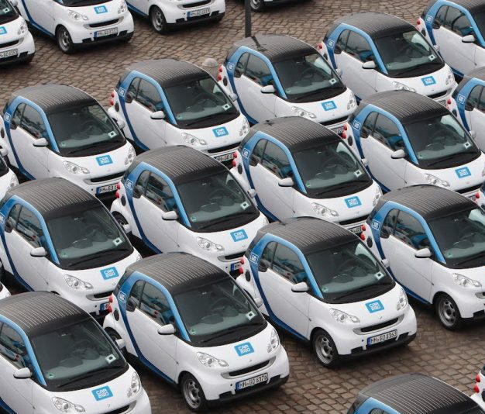
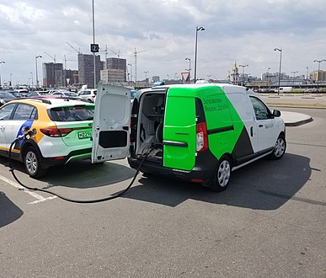
Componenti principali del dominio:
Utenti
Automobili
Operatori

Slide 5

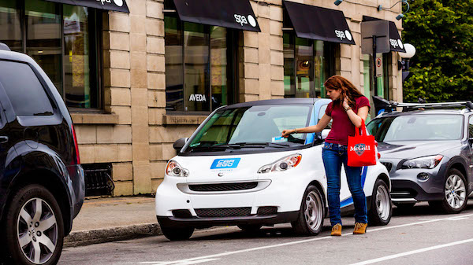

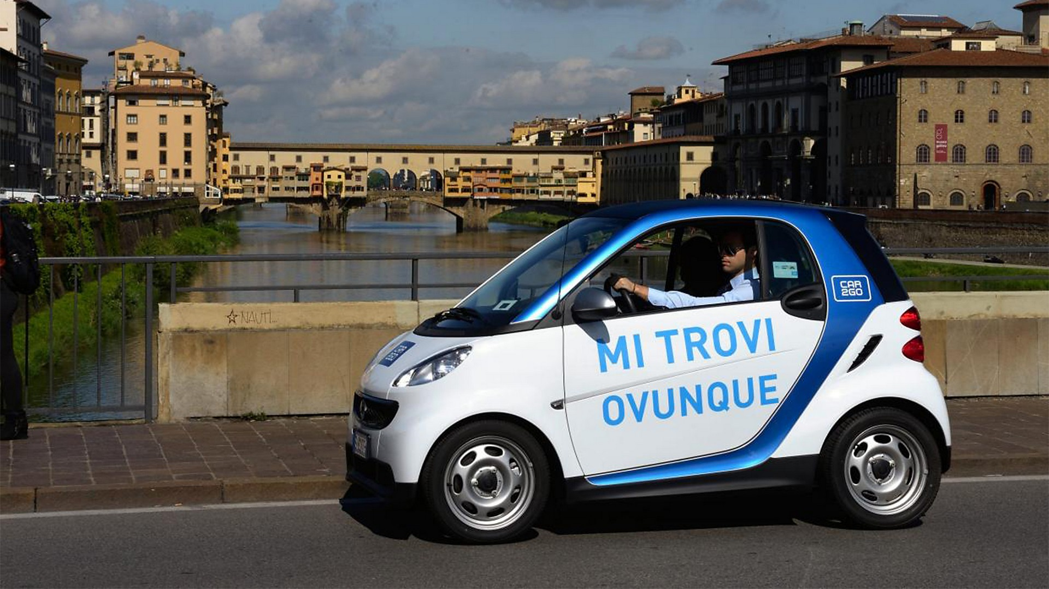
Utente:
Nuovo cliente
E’ un processo il quale richiede un automobile, effettua un tragitto per un tempo stabilito e successivamente rilascia l’automobile. Nel caso in cui però la macchina non gli venisse assegnata entro un determinato tempo (pazienza) preferisce chiamare un taxi.
Acquisisce un auto
Chiama un taxi
Compie il viaggio
Rilascia auto

Slide 6
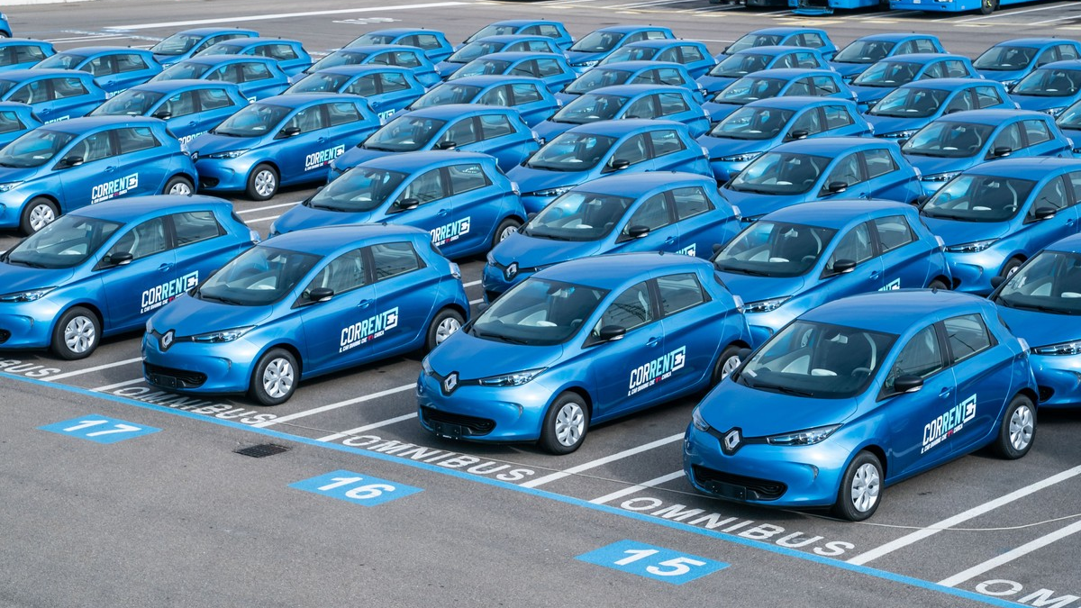
Automobile:
Sono risorse da assegnare agli utenti. Un auto viene assegnata ad un singolo utente. Le automobili sono in numero limitate e sono definite in Simpy come Resource quindi valore discreto.

Slide 7
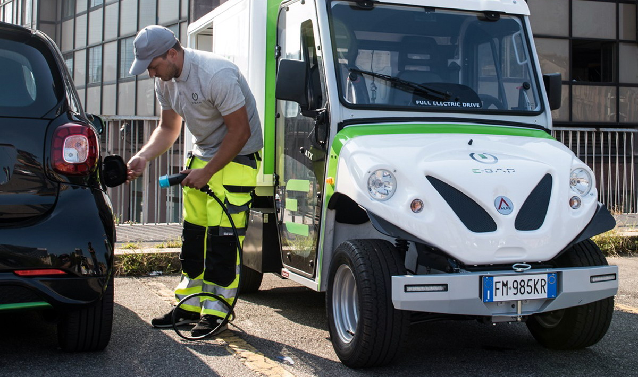
Operatore:
Un operatore è un determinato processo che viene spawnato dopo un determinato tempo per effettuare manutenzione alle auto oppure per ricaricarle. Ogni operatore può caricare più auto, in modo sequenziale.

